Slide 1
20190315周报
师震宇

Slide 2
项目 | 项目进展 | 预计时间 | 备注
技术服务部6例样本位点筛选 | 完成
Wes流程，mutation_db文档整理 | 完成
Cap标准品位点核实 | 完成
报证软件安装测试 | 进行中 | 2019.3.23
CNV算法整理 | 完成

Slide 3
CNV及其检测手段

Slide 4
CNV简介
拷贝数异常(copy number variations, CNVs)是属于基因组结构变异（structural variation）
根据大小可分为两个层次：
显微水平 的基因组结构变异主要是指显微镜下可见的染色体畸变, 包括 整倍体或非整倍体、缺失、插入、倒位、易位、脆性位点等结构变 异。
亚微水平的基因组结构变异是指 DNA 片 段 长 度 在 1Kb-3Mb 的基因组结构变异, 包括缺失、插入、重复、重排、倒 位、DNA 拷贝数目变化等，这些统称为 CNV （也称为拷贝数多态性(copy number polymorphisms, CNPs）

Slide 5
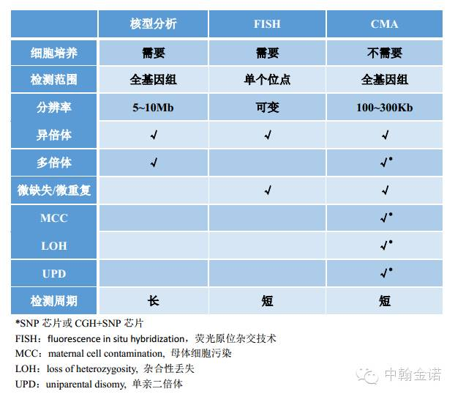

Slide 6
CNV检测方法-推荐方法CMA
CMA概述染色体芯片分析（chromosomal microarray, CMA）利用高密度全基因组芯片检测拷贝数变异（copy number variation, CNV）。
主要包括两种芯片类型：比较基因组杂交（comparative genomic hybridization,CGH）芯片和单核苷酸多态性（single nucleotide polymorphism, SNP）的基因芯片。

Slide 7
snp array
原理： SNP-array利用待测样本与芯片探针进行单杂交，通过比较不同样本信号的强度来确定每个位点的拷贝数。
点评：SNP 芯片探针在全基因组上的的密度非常大，分辨率很高。但是这些探针在基因组中并非均衡分布，在一些重复序列和复杂的CNV 区域， SNP 密度是较小的，不能得到较为清晰的CNV 图谱。Affymetrix 公司和Illumina 公司在新一代芯片中增加一个非多态性的探针，将探针更好地定位在特定区域，提高图谱的清晰度。目前Affymetrix 公司的CytoScan HD芯片为探针密度最高的芯片，含有270万个探针，基因间探针间距平均为1kb。按照3个点计算，SNP-array的分辨率约为3kb。

Slide 8
CGH芯片
原理：将等量的待测DNA和正常对照DNA分别用红色和绿色荧光染料标记，混合，然后与全基因组DNA芯片进行竞争性杂交。杂交后的芯片经激光扫描，比较每个点红光和绿光的发光强度。若红光过强，表明待测样本拷贝数复制；若红光较弱，表明待测样本拷贝数缺失；若红绿光均等，则表明待测样品拷贝数正常。
点评：aCGH的分辨率，取决于芯片中探针在全基因组中的密度和探针长度。安捷伦SurePrint G3 Human CGH Microarray 1×1M芯片中，探针间距约为2kb。因为来自一个点的荧光的光强变化，可能会带有一定的偶然性，所以，一般是看染色体空间位置上相邻的3个点（或者更多的点），如果这3个点的荧光比值，都发生同一个方向的偏离，就可以判断这一段有拷贝数变异的证据。基于这点考虑，按照3个点计算，aCGH的分辨率约为6kb。

Slide 9
基于NGS数据检测CNV的方法
一共3种
1) read count
大多数CNV检测软件使用的方法
2) allele-specific
基于BAF，在tumor样本以及normal样本之间的差异，结合read count来计算CNV
3) paired-end
利用pair-end reads推测的插入片段异常，来推测基因组结构变异，多用于其他结构变异的检测
4) assembly
对测序数据进行拼接，与基因组进行对照，call 变异。适用于WGS

Slide 10
检测somatic CNVs 的挑战
1 .测序数据的bias和noise
GC bias
区段序列的GC比会明显影响其测序深度的分布
mappability bias,
2. 实验技术造成深度分布不均
样品处理
DNA提取，捕获
3.肿瘤的复杂性
肿瘤的纯度 tumor purity
肿瘤亚克隆的异质性

Slide 11
基于read depth的CNV检测方法
一般分为两步
1) preprocessing
通过滑动窗口，计算窗口中的测序深度，而进行CNV calling
Normalization 和de-noising algorithms 是这一步的主要工作（多数通过中位值来均一化）
不同的软件不同的算法
2) segmentation
根据上一步分析结果，将相邻的窗口进行融合，重新计算融合后的大片段
基于circular binary segmentation (CBS) 或者 hidden Markov model (HMM)的算法

Slide 12
关于BAF
次等位基因频率 (B Allele Frequency, BAF)
AB基因型中B的频率 ，位点的BAF期望值是0.5 ；
tumor样本如果在某区段发生CNV突变，此区段相应位点的BAF平均值会发生相应的变化
多数软件结合CNV分析结果以及BAF值，来计算LOH
可以根据BAF来推算肿瘤占比：FACETS，ContolfreeC，ExomeCNV等

Slide 13
基于read depth CNV检测方法面临的问题
1. 断点计算的误差
片段融合常用方法CBS以及HMM都是继承于芯片的分析方法，对片段密度有一定要求
捕获测序，bed区间之间的距离太远，造成合并区段时造成误差
2. 低覆盖区域
覆盖度较低的区域，CNV检出的低敏感度以及特异性
3. tumor样本以及normal样本bias不同，但是计算时是基于相同的算法来进行的
不同的处理方式（FFPE以及WC实验处理过程不同）
不同的数据质量

Slide 14
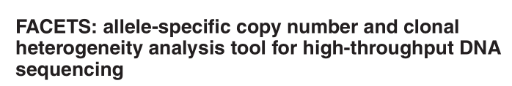
FACETS
基于BAF的方法计算CNV
可以推算肿瘤纯度

Slide 15
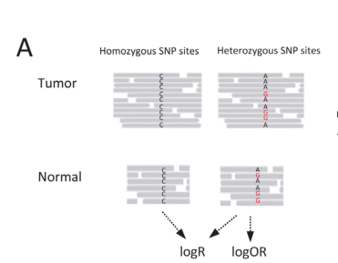
具体流程
计算logR以及logOR
logR通过readcount计算，
logOR通过BAF计算
根据CBS算法，合并相邻片段
基于logR以及logOR建立数学模型，根据EM算法推算每个segments的肿瘤纯度
基于肿瘤纯度对进行segments进行聚类，得出亚克隆位置分布

Slide 16
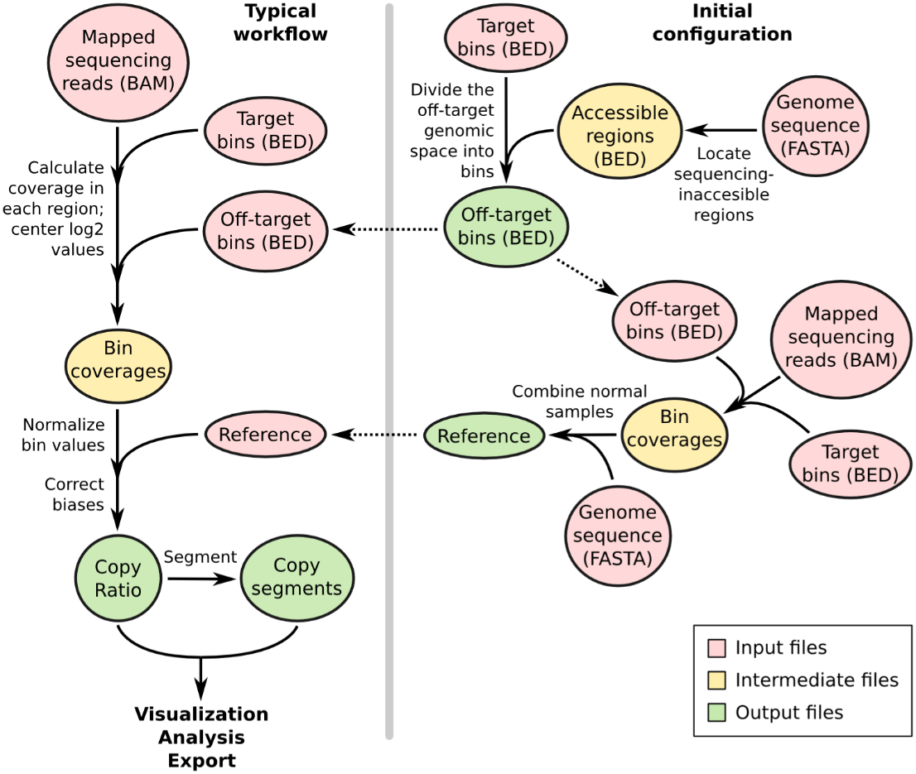
CNVkit

Slide 17
检测流程
区分target区以及off-target区
Off-target区均匀切割
按照bin根据read depth计算拷贝数
建立reference文件
根据refrence标准化tumor 覆盖度
覆盖度biases矫正（A rolling median方法计算bias）
Genomic GC content， Sequence repeats， Target density
CBS方法进行片段合并

Slide 18
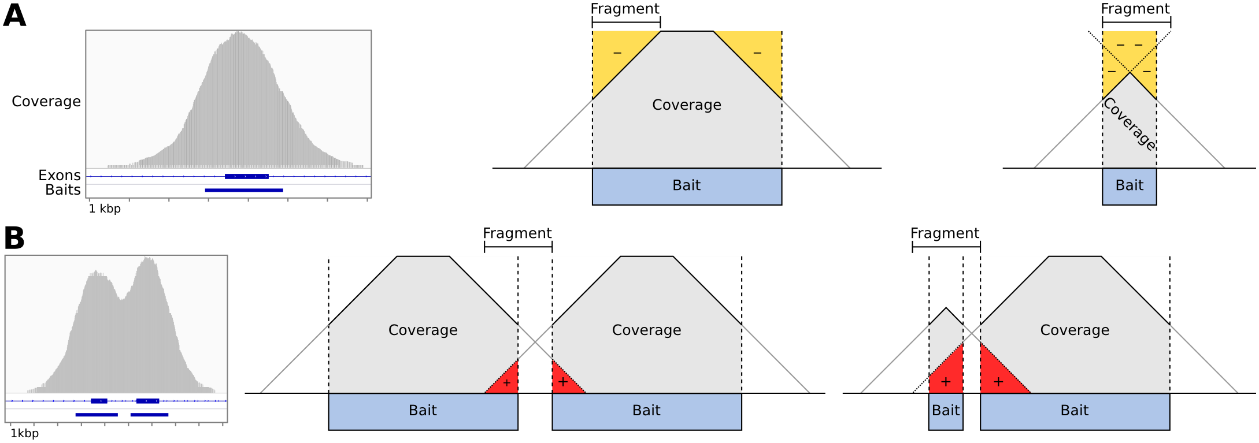
对target区域比较细致的均一化

Slide 19
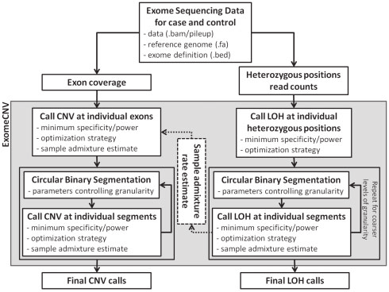
ExomeCNV
1. 可以根据BAF估算肿瘤纯度
2. 基于泊松分布建立数学模型
3. 根据功效检验与特异性敏感度建立联系
求(AUC) = (sensitivity + specificity)/2最大化，得出cutoff值，进而判断cnv

Slide 20
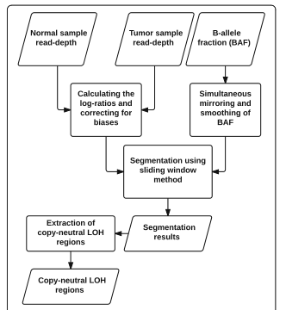
Segmentum

